Slide 1
JAVA

Slide 2
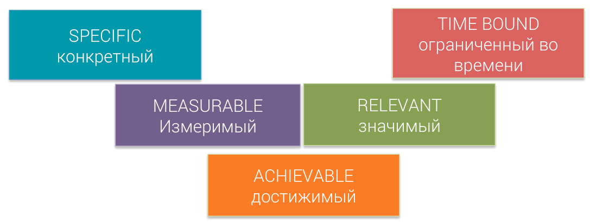
Постановка целей по SMART

